Slide 1
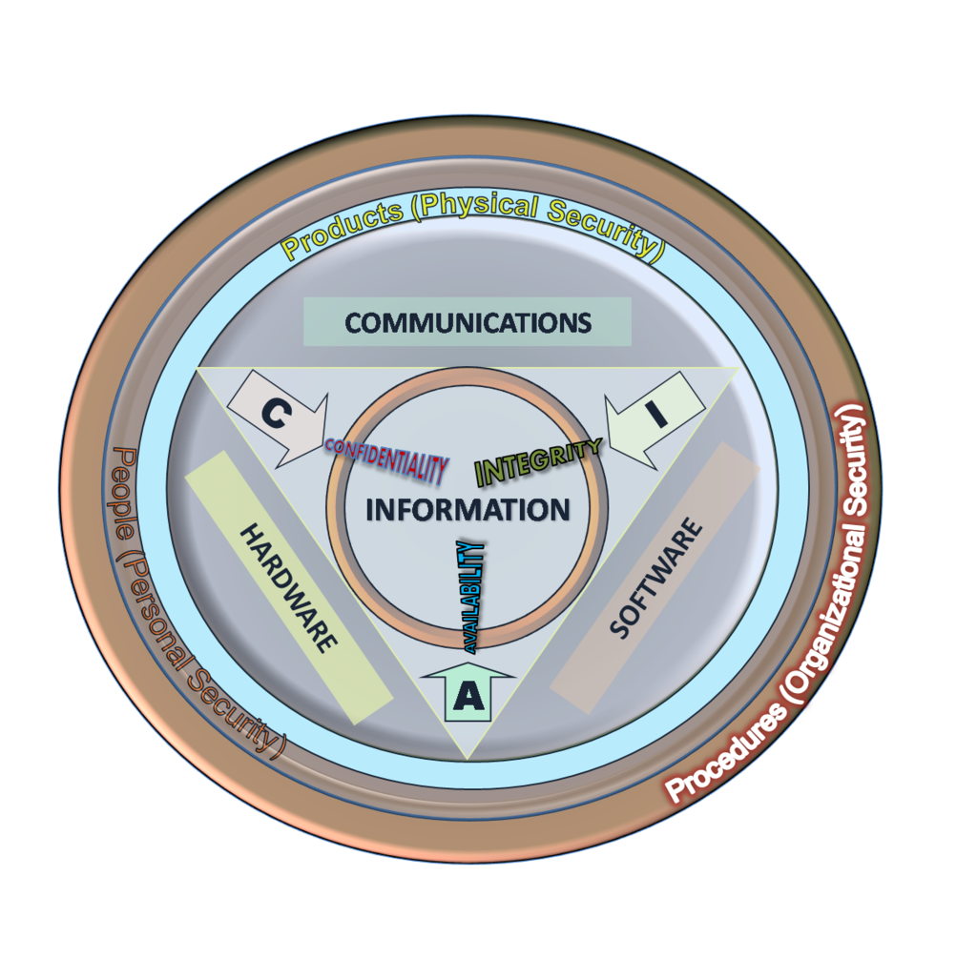
Application Security

Slide 2

Funzioni di un sistema di elaborazione
Elaborazione, o computazione
Utilizzo delle capacità elaborative offerte dai processori disponibili
Memorizzazione (brevissimi cenni sulle tecnologie di memorizzazione di massa)
Conservazione di informazioni temporanee
Memorizzazione permanente
Comunicazione (brevissimi cenni sui mezzi trasmissivi)
Tra processi (e.g. RPC)
Tra sistemi diversi sulla rete
Notes:
https://it.wikipedia.org/wiki/Sistema_informatico

Slide 3

Ruolo delle "informazioni" in un sistema
Interpretazione (rappresentazione) secondo una codifica di un insieme di bit (e di byte)
Cenni sulla conversione di base e sul numero di diverse informazioni rappresentabili dato un certo numero di bit
Differenza tra informazioni analogiche e informazioni digitali
Esempi di codifica
Codifica del testo
ASCII, UTF
Codifica delle immagini
Bitmap
Altri tipi di codifica
MPEG, WAV
Notes:
books/D1 - Rappresentazione dell'Informazione.pdf

Slide 4
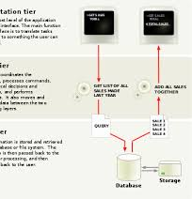
Stratificazione dei sistemi di elaborazione
Modello a strati (layer) del calcolatore
HW / BIOS / OS / Middleware / SW Applicativo
Modello a strati del OS (Onion Skin, Interprete comandi Shell/GUI)
Modello a strati del networking (Modello ISO/OSI, TCP/IP)
Modello a strati delle applicazioni enterprise distribuite
Platform independent execution runtime
Middleware (application server/web server, ecc.)
Architetture dei sistemi
Monolito
Multi-tier
Notes:
https://en.wikipedia.org/wiki/Onion_model
https://it.wikipedia.org/wiki/Modello_OSI
https://it.wikipedia.org/wiki/Architettura_multi-tier

Slide 5

Infrastruttura e strato applicativo
Anche lo strato applicativo ha i suoi strati
Architetture e Pattern Architetturali (esempio dell'ETL)
Sviluppo ed esecuzione delle applicazioni
SDK => Tutto l'ambiente per sviluppare SW (esempio di Visual Studio 2019)
Runtime => Tutto l'ambiente per esecuzione del SW (esempio del CLR di Microsoft.NET)
Stack applicativo
La stratificazione dei vari runtime che servono per eseguire i vari strati di cui il SW è costituito
Esempio AirBNB: Browser / Web sever / Runtime Business Logic / Database Server
Notes:
https://en.wikipedia.org/wiki/Architectural_pattern

Slide 6
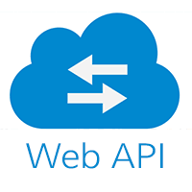
Tipologie di elaborazione (1)
Elaborazione locale
Comunicazione in process
Veicolata dal flusso del programma
API
Interfaccia privata
Interfaccia pubblica
Elaborazione multi processo
Elaborazione veicolata dall’OS
Comunicazione out of process
RPC
Servizi di sistema
Notes:
https://it.wikipedia.org/wiki/Application_programming_interface

Slide 7
Tipologie di elaborazione (2)
Elaborazione distribuita
Elaborazione veicolata dalla rete
Protocolli di comunicazione: cenni di base
Rappresentazione di una chiamata sulla rete
Cenno al paradigma client/server
Servizi che si espongono sulla rete (esempio di NETSTAT)
Cenno al pattern SOA
Notes:
https://it.wikipedia.org/wiki/Sistema_distribuito
https://it.wikipedia.org/wiki/Sistema_client/server
https://it.wikipedia.org/wiki/Service-oriented_architecture

Slide 8


Esempi in Java
Utilizzo dei modificatori di visibilità per limitare ciò che di un API viene esposto ai potenziali chiamanti
Esempi di metodi private, protected, default e public
Utilizzo del package java.io per chiedere al OS se un file esiste oppure no
Si nota la comunicazione tra programma Java e processo dell'OS
Utilizzo di ServerSocket e Socket per comunicare su una rete TCP/IP

Slide 9

Information Security
Aspetti sulla sicurezza delle informazioni
Disponibilità, Integrità, Confidenzialità
Hardware, Comunicazione, Software
Persone, Procedure, Prodotti
Concetti chiave
Controllo degli accessi
Autenticazione
Autorizzazione
Notes:
https://en.wikipedia.org/wiki/Information_security

Slide 10
Autenticazione
Utilizzo delle credenziali
Immissione, comunicazione e memorizzazione
Cifratura delle credenziali
Procedure per la verifica
Autenticazione a più fattori

Slide 11


Esempi
Creazione di un DB su MySql per la memorizzazione delle credenziali
Creazione di un programma Java per l'autenticazione
Hard coded
Parametrica
Con connessione parametrica
SQL Injection

Slide 12

Gestione del codice sorgente (SCM)
Gestione del sorgente con GIT
SW asset management
Application Portfolio Attack Surface
Analisi statica del codice sorgente

Slide 13
Struttura di una soluzione web
Server web
Web Browser
Modello request/response
Struttura di un URL
Individuaizone di una risorsa sulla rete
DNS
Risorse locali
Query String
Notes:
https://it.wikipedia.org/wiki/World_Wide_Web
https://it.wikipedia.org/wiki/Uniform_Resource_Locator
https://it.wikipedia.org/wiki/Domain_Name_System

Slide 14

Tipologie di risorse
File .HTML e file .JSP
Esecuzione di codice server side con JSP
Esecuzione di codice client side con ECMAScript

Slide 15


Esempi
Creazione di una pagina JSP
Analisi del codice HTML trasmesso dal server al cient
Creazione di una pagina contenente codice ECMAScript
Manipolazione di una pagina web dai Chrom Developer Tools tramite ECMAScript

Slide 16

Informazioni di correlazione
Utilizzo di informazioni di correlazione tra web browser e web server
Mantenimento di una sessione utente
Utilizzo dei cookie
Significato del cookie di sessione
Evidenza di come ad un protocollo connection less (http) possa essere data (virtualmente) una natura connected
Notes:
- https://it.wikipedia.org/wiki/Cookie
- https://it.wikipedia.org/wiki/Sessione

Slide 17
Esempi
Progetto web dinamico con autenticazione, mentenimento di una sessione, navigazione su più pagine soggette a verifica di autenticazione

Slide 18
Minacce
Categorizzazione secondo OWASP
Minacce secondo il Web Application Security Book
Mobile application security

Slide 19
Minacce - disamina
Advanced Persistent Threat
Computer crime
Vulnerabilities
Eavesdropping
Malware
Spyware
Ransomware
Trojans
Viruses
Worms
Rootkits
Bootkits
Keyloggers
Screen scrapers
Exploits
Backdoors
Logic bombs
Payloads
Denial of service
Web shells
Phishing

Slide 20
Difese
Antivirus software
Secure coding
Secure by default
Secure by design
Secure operating systems

Slide 21
Security Testing
Vulnerability scan
Penetration test
Static Application Security Testing
Dynamic Application Security Testing

Slide 22
Esempi
Utilizzo di SourceMonitor per l'analisi statica del codice sorgente su un progetto Java clonato da GitHub

